Slide 1

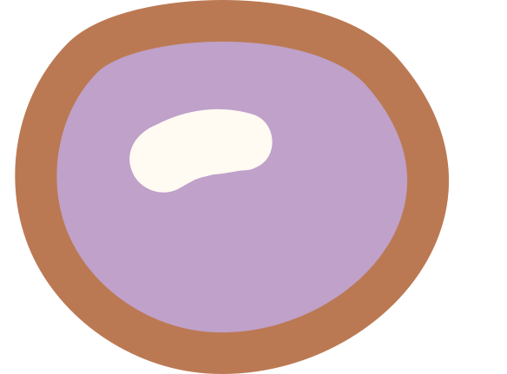






NICKENT
MARTZELINNE
232323006

Slide 2


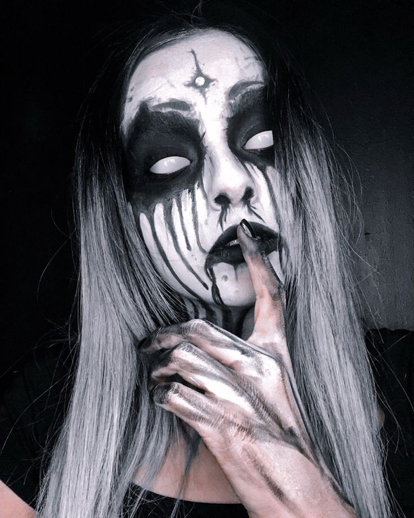
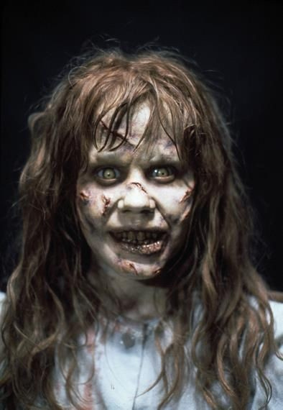
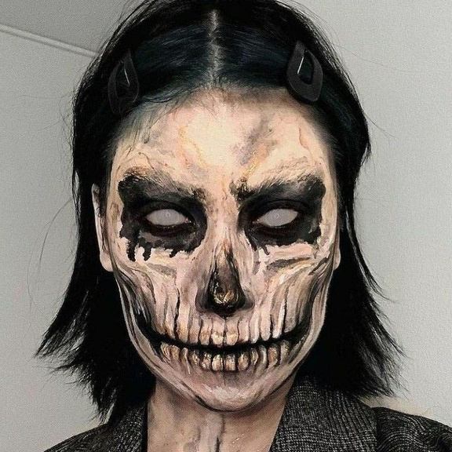

REFERENSI

Slide 3




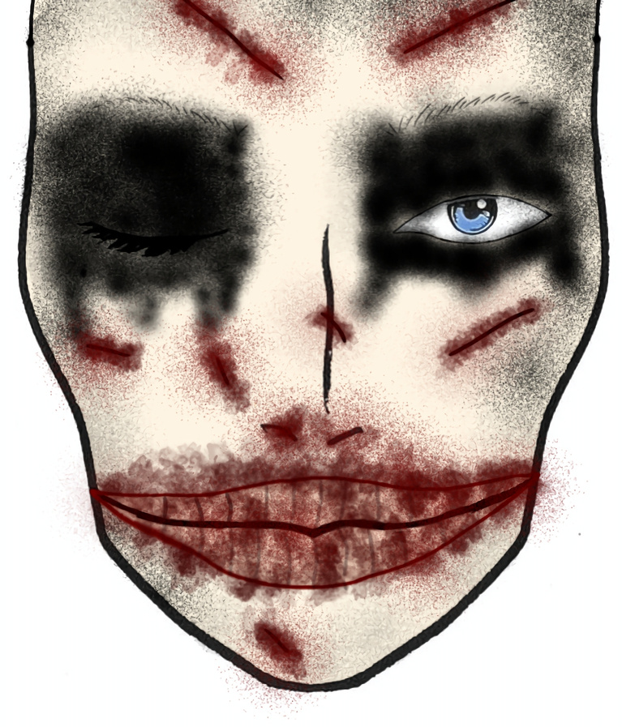
MAKE UP YANG AKAN DI BUAT

Slide 4


BAHAN MATERIAL YANG DI GUNAKAN
﻿1. FOUNDATION
﻿2. BEDAK PADAT
﻿3. BEDAK TABUR
﻿4. EYESHADOW
﻿5. FACE PAINTING
﻿6. SOFLANS
﻿7. TISU
﻿8. LEM BULUMATA
﻿9. PEWARNA MAKANAN SEBAGAI DARAH
.﻿

Slide 5



Terima Kasih

